Slide 1
Проект «Веб-приложение «Форум Питонистов»»
Автор: Матвеев Андрей

Slide 2
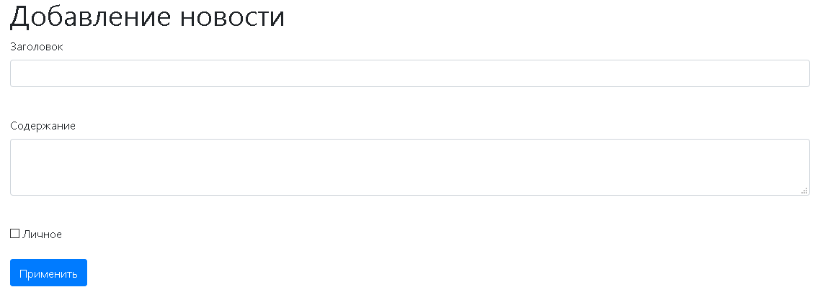
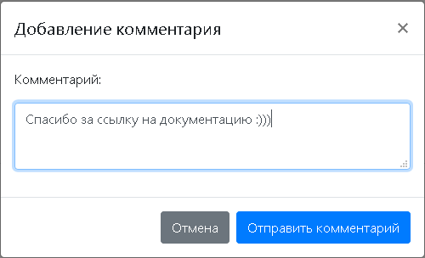
Введение
Идея проекта: создать веб-приложение «форум».

Slide 3
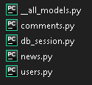

Реализация
Были использованы библиотеки:
Flask
Flask-WTF
Flask-login
werkzeug

Slide 4
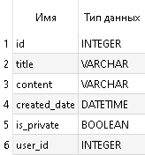
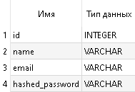
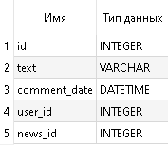
Таблица «news» Таблица «users» Таблица «comments»

Slide 5
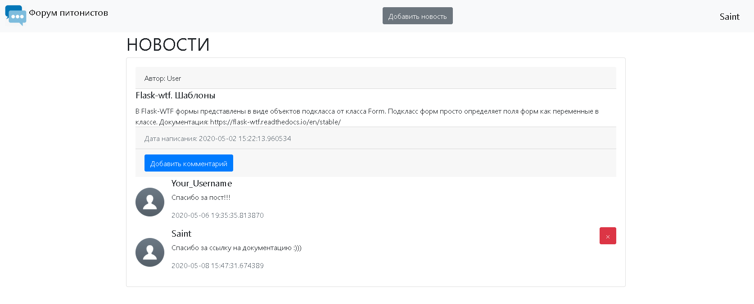
Заключение
В проект можно добавить:
Общий чат
Развернуть веб-приложения в облаке
Функцию поиска по новостям

